Slide 1





Slide 2


Slide 3

Un gestor de bootcamps

Slide 4
La génesis
Motivación
Desafío
Identificamos la necesidad de una herramienta que simplificará la gestión de bootcamps para facilitar el acceso a tutores y estudiantes.
Nos enfocamos en resolver los problemas que enfrentan los equipos de bootcamps.

Slide 5
Soluciones a las dificultades
Accesibilidad
No se requieren conocimientos avanzados en Excel o bases de datos.
Eficiencia
Minimiza la necesidad de formación adicional para el personal.
Optimización
Reduce los recursos necesarios para la gestión diaria.

Slide 6
Nuestro poder
Identificación de usuarios
Seguimiento del alumno
Importación de datos
Calendario
Seguimiento comercial

Slide 7









Tecnologías
Frontend
Backend
Base de datos

Slide 8
Retos del desarrollo
Control de versiones
Colaboración
Integración
Gestionar el trabajo en equipo y la comunicación eficiente.
Dominar Git
Conectar las diferentes partes del sistema de forma fluida.

Slide 9
Un futuro brillante
Mejora continua
Actualizaciones regulares para optimizar el sistema.
Integración API
Conectar con otras herramientas por ejemplo, Webex.
Nuevas funcionalidades
Añadir características para aumentar la experiencia del usuario.

Slide 10
Nombre y significado
“Nodus”
“Scientia”
Del latín "nudo", que representa conexiones.
Del latín "conocimiento", que simboliza la educación.
“Nodus Scientia”
Un puente entre el conocimiento y las oportunidades.

Slide 11
Timeline
Idea
2
3
Diseño
Definición de las historias de usuario
Desarrollo del prototipo
Comienzo
1
4
Desarrollo
Inicio del nuevo sprint
Implementación del código
Sprint Review
6
5
Pruebas
Reunión para presentar las tareas
Verificación de la funcionalidad

Slide 12
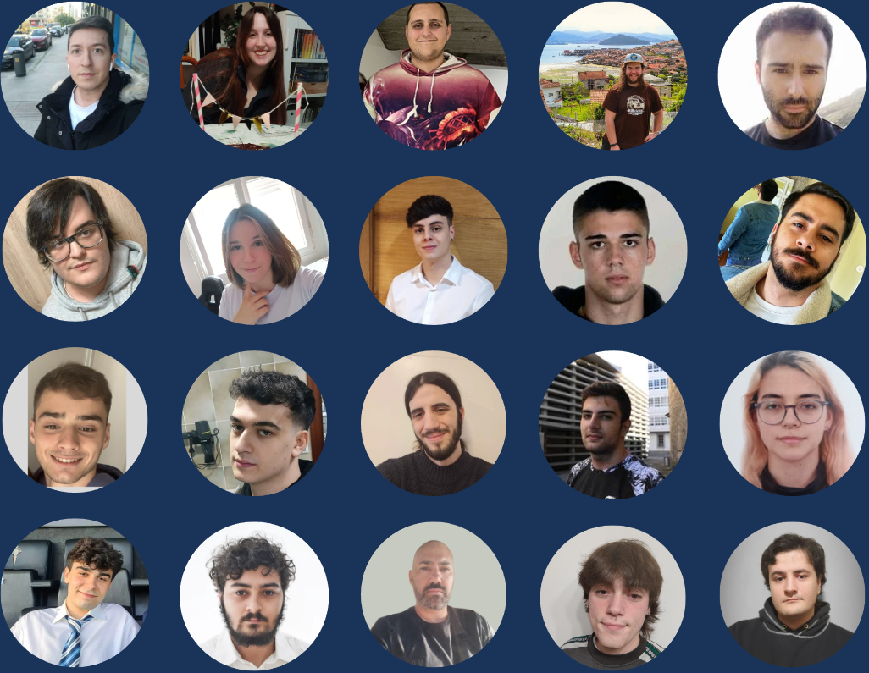
¡Gracias por su atención!

